Slide 1
MINNO®Metropolis 2014 loppuraportti
Vanhusliikutin
Tevella-Liikutin
3.11.2014

Slide 2

Meidän MINNO®?
Jokainen Metropolian opiskelija osallistuu Innoprojektiin, joka on työelämälähtöinen.
Meidän Innoprojektissa toimivat Vanhustyön Geronomiopiskelijat ja Fysioterapeuttiopiskelijat yhteistyössä Tevella Oy:n kanssa.
Opiskelijat luovat innovatiivisen ratkaisun, joka on käytännöllinen ratkaisu yhteistyökumppanin tarpeisiin.
(https://moodle.metropolia.fi/pluginfile.php/314806/mod_resource/content/0/Minno%20mik%C3%A4.pdf)
Kalvosarjan tekijän nimi

Slide 3
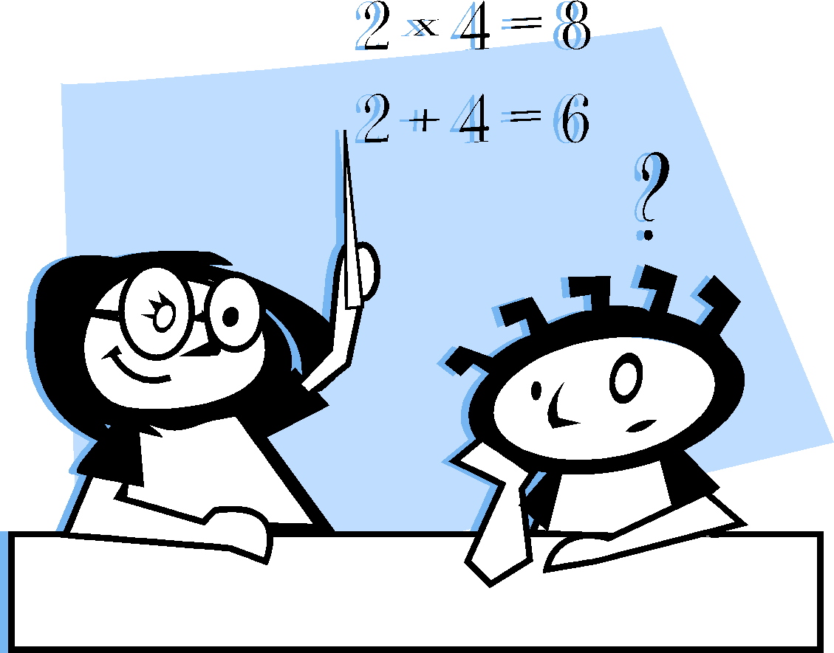
VANHUSLIIKUTIN
Sini Westerling, Tevellan yhteyshenkilö, sini.westerling@metropolia.fi
Heidi Bucht, heidi.bucht@meropolia.fi
Anneli (Ansku) Rissanen, anneli.rissanen@.metropolia.fi
Eeva-Liisa (Lissu) Kiviniemi, visualisti,
eeva-liisa.kiviniemi@metropolia.fi,
Laura Jyrä, laura.jyra@metropolia.fi
Pia-Riitta (Pia) Pirhonen, pia-riitta.pirhonen@metropolia.fi
Laura Pulkkinen, sihteeri, laura.pulkkinen@metropolia.fi
Mikko Ravea, mikko.ravea@metropolia.fi
Projektia kehitetään pienryhmissä ja koko projektiryhmän yhteisissä ideointipalavereissa.

Slide 4
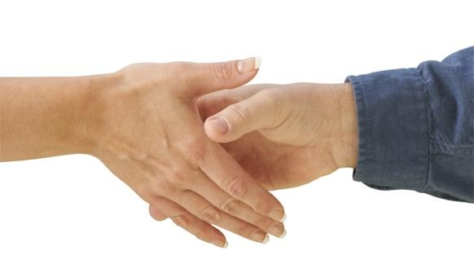
VANHUSLIIKUTTIMEN YHTEISTYÖKUMPPANIT
Metropolia AMK, ohjaava opettaja Anita Ahlstrand
Tevella Oy,
    Yhteyshenkilöinä Maaret Siitonen ja Taina Bäck
    Tamperelainen perheyhtiö, joka on toiminut 30 vuotta.
    Johtava toimintavälineiden ja kalusteiden toimittaja Suomessa.
    Tevella Oy:llä on oma tuotevalikoima ikäihmisille toimintakyvyn ylläpitämiseen.
(http://www.tevella.fi/Default.aspx)
Kalvosarjan tekijän nimi

Slide 5

Teoriaa Innoprojektiin
Koettu ilo ja nautinto tukevat fyysisen minäkuvan kehittymistä.
Liikkuminen on merkittävä osa persoonallisuutta ja mielenterveyden perusta, joten ruumiillisen eheyden tukeminen on tärkeässä asemassa ikääntyneiden ihmisten liikunnassa.
Iloa ja virkistystä tarjotaan onnistumisen kokemuksilla, hyvällä ilmapiirillä, monipuolisilla vuorovaikutussuhteilla ja kiinnostavilla liikuntamuodoilla.
Liikunta antaa mahdollisuuksia itseilmaisuun ja luovuuteen sekä tarjoaa elämyksiä
Liikunnan avulla motivoidaan liikkumaan. Myös liikuntaharjoittelusta syntyvä kunnon kohoaminen voi kohottaa mielialaa.
Karvinen 2002; Timonen, Rantanen, Timonen& Sulkava 2002 Sosiaali- ja terveysministeriön oppaita 2004:6. Ikääntyneiden ihmisten, Ohjatun terveysliikunnan laatusuositukset.
SOSIAALI- JA TERVEYSMINISTERIÖ, OPETUSMINISTERIÖ, Helsinki
(http://www.stm.fi/julkaisut/nayta/-/_julkaisu/1057649)

Slide 6
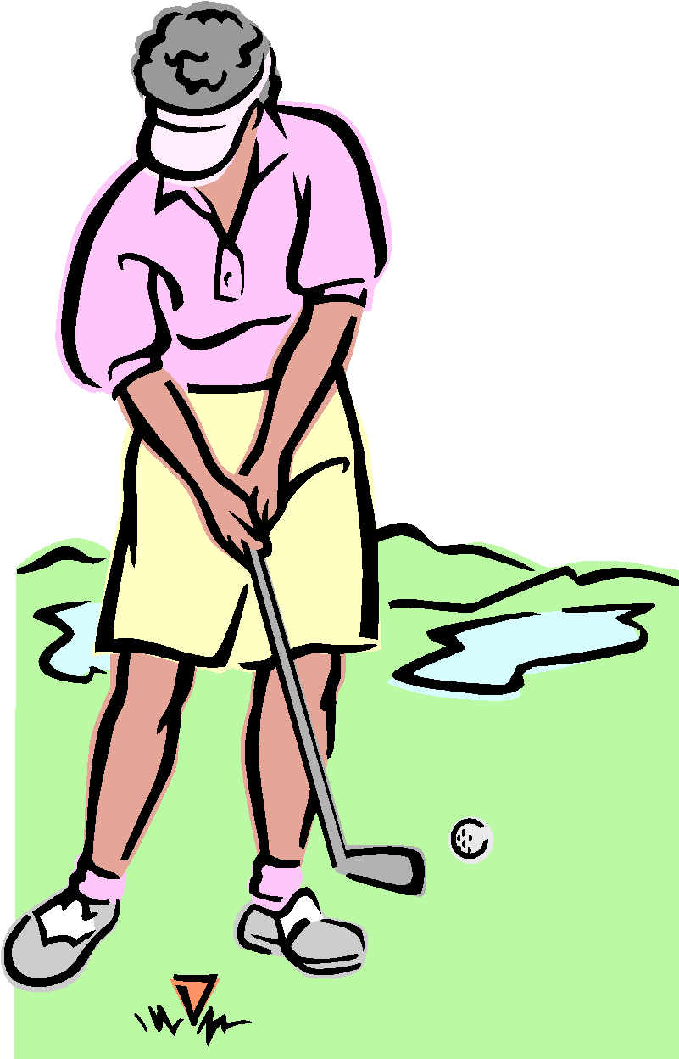
INNOhaaste ja tilaaja
Yhteistyökumppani Tevella Oy, asiantunteva kasvu- ja virikeympäristöjen mahdollistaja ja toteuttaja.
(Tevella esite, seniori 2014-2015 s.2)
Tevellan toiveena oli tuottaa lisäarvoa ja uusia käyttömahdollisuuksia heidän olemassa oleville tuotteilleen.
“Vie vanhus ulos” oli yksi esille noussut lähtökohta, jonka pyrimme myös ottamaan tässä projektissa huomioon.

Slide 7

Projektisuunnitelma
Projektin tavoitteena on luoda Tevella Oy:lle tuote Tevella-Liikutin. Tarkoitus on myös lisätä Tevella Oy:n jo olemassa olevien tuotteiden kiinnostusta ja myyntiä.
Tärkein konkreettinen tuotos on kalenteri, jossa vuoden jokaiselle viikolle on suunniteltu teema ja siihen liittyvä aktiviteetti Tevellan tuotteita hyödyntäen
Innovaatiota kehitetään pienryhmissä ja koko projektiryhmän yhteisissä ideointipalavereissa yhteistyössä Tevella Oy:n kanssa.
Tavoitteena on, että kehitettävä tuotteemme hyvä ja tarpeellinen.
Yhteistyökumppanimme ottaa tuotteen käyttöön ja markkinoi sitä aktiivisesti.

Slide 8

Tevella-Liikutin - mikä?
Tevella-Liikutin on ikääntyneille ja heidän parissaan toimiville suunniteltu aktiviteettikalenteri, jonka 52 mielekästä tehtävää tuovat iloa ja kehittävää tekemistä vuoden jokaiseen viikkoon.
Kalenterin aktiviteetit on jaettu neljään teemaan, jotka seuraavat toisiaan vuoroviikoin.
Tevella-Liikuttimeen kuuluu kalenteri, jossa viikkoaukeamalla kerrotaan viikon teema, teemaan liittyvä aktiviteetti, yksityiskohtaiset kuvitetut ohjeet tehtävien toteuttamiseksi sekä tiedot siitä, mitä kyseinen aktiviteetti erityisesti kehittää. Lisäksi tulee myös juliste laitettavaksi seinälle muistuttamaan aktiviteeteista.
Tevella-Liikuttimesta löytyviä aktiviteetteja on helppo soveltaa erilaisille ja eri-ikäisille ryhmille.

Slide 9
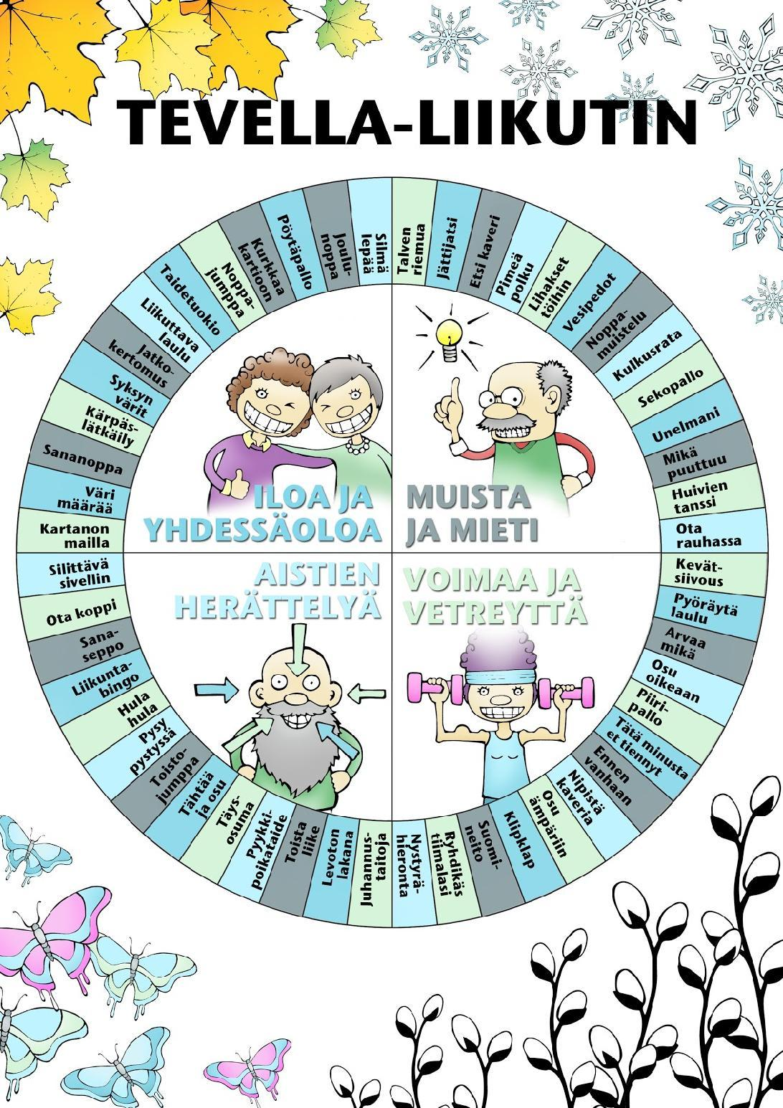

Slide 10
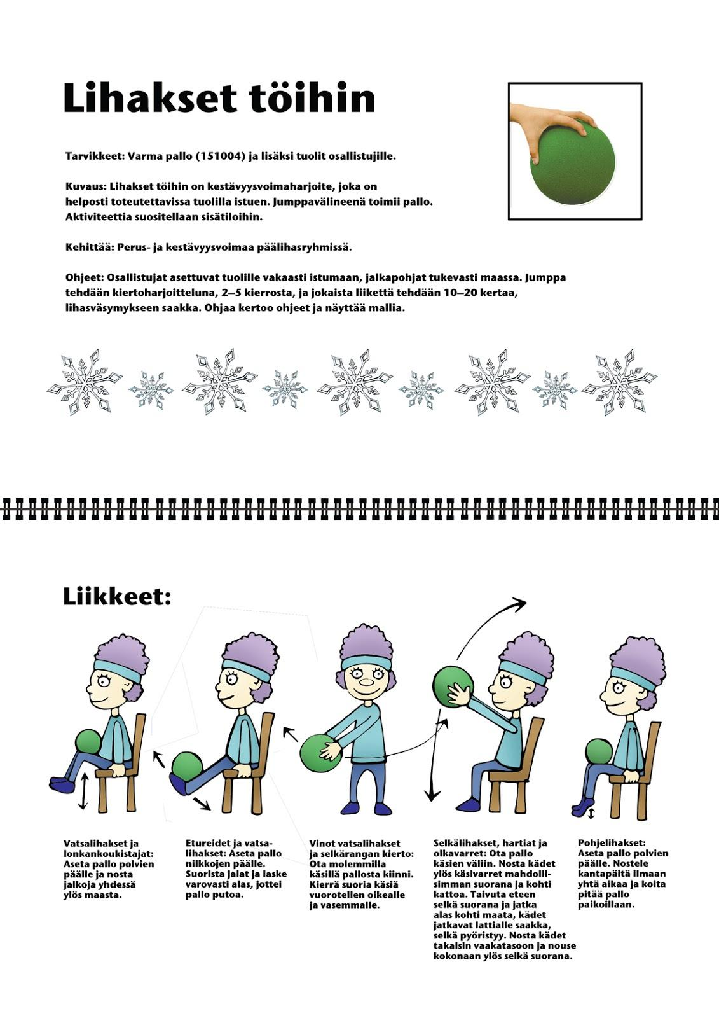
Esittäjän/esityksen nimi

Slide 11
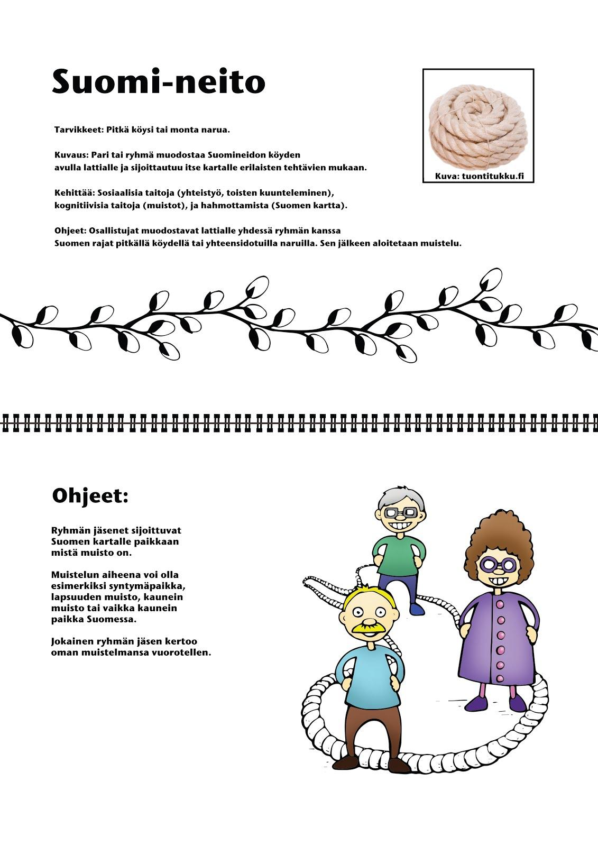
Esittäjän/esityksen nimi

Slide 12
Projektin plussat ja miinukset
Liian tiukka aikataulu, jossa ei oltu huomioitu päällekkäin olevienopintojen vaikutusta käytettävissä olevaan aikaan.
Alkupuolella vaikeutta aiheutti eri aikaan olevat vapaajaksot ja muiden opintojaksojen opetus, loppupuolella fysioterapeuttiopiskelijoiden työharjoittelu, joka käytännössä aiheutti sen, että työn tuli valmistua ennen harjoittelun alkamista.
Yhteistä aikaa työelämäkumppanin kanssa olisi pitänyt olla sovittuna jo ennen projektin alkamista, jotta olisimme voineet aidosti hyödyntää kumppanin ammattiosaamista ja välineitä tuotteemme kehittämisessä.

Slide 13
Ryhmätyö – kuinka onnistui?
Lopputulos oli onnistunut ja pääsimme tavoitteeseemme, saimme luotua sen tuotteen, jonka saimme kehitettäväksi. Haasteista huolimatta pysyimme aikataulussa.
Alusta lähtien tiedostettu kiire vaikutti ryhmäytymiseen. Emme ehtineet kunnolla tutustua toisiimme, kun olimme jo työn touhussa. Parempi tutustuminen ja työtavoista keskusteleminen olisi helpottanut jatkotyöskentelyä.

Slide 14
Sisäinen ja ulkoinen viestintä
Sisäinen viestintä toimi pääosin hyvin. Käytimme epämuodollisena viestikanavana Googlen Drive-alustaa, jossa avattiin dokumentteja työstöä ja keskustelua varten. Kaikille alustan käyttäminen ei ollut tuttua ja isossa ryhmässä alustan käytön periaatteista olisi pitänyt sopia yhdessä ajan kanssa. Aikaa ei kuitenkaan ollut, joten siihen nähden, että periaatteet luotiin työskentelyn lomassa, selviydyimme hyvin.
Palavereista laadittiin muistiot, jotka jaettiin kaikille. Päätetyt asiat ja vastuunjako selvitettiin muistioissa, joista työn eteneminen oli helppo tarkistaa.
Ulkoinen viestintä toimi hyvin. Valitsimme yhden yhteyshenkilön, joka huolehti yhteydenpidosta työelämäkumppaniin ja pääosin myös ohjaavaan opettajaan. Näin viestintä ulospäin pysyi selkeänä.

Slide 15

KUVA tähän
Tevella - Liikutin
Haaste: Tevellan toiveena oli saada uusia käyttömahdollisuuksia heidän tuotteilleen ja aktiviteetteja, joissa ikäihmiset pääsevät ulos.
Tuote: Aktiviteettikalenteri, joka on suunnattu ikäihmisille ja heidän kanssaan työskenteleville.
Idea: Kalenterissa on 52 mielekästä ja kehittävää tehtävää, jotka tuovat iloa ja toimintakykyä edistävää tekemistä vuoden jokaiseen viikkoon.
Yhteistyökumppanit: Tevella Oy ja Metropolia Amk
Ohjaava opettaja: Anita Ahlstrand
Kalvosarjan tekijän nimi
Notes:
Susanna Tikkanen DEVELOPER, COMMUNICATIONS SHERIFF susanna.tikkanen@iki.fi
Heini Honkaniemi DEVELOPER, CONTENT MANAGER heinihonkaniemi@gmail.com
Arttu Volanto DEVELOPER, PROJECT MANAGER arttu.volanto@gmail.com

Slide 16
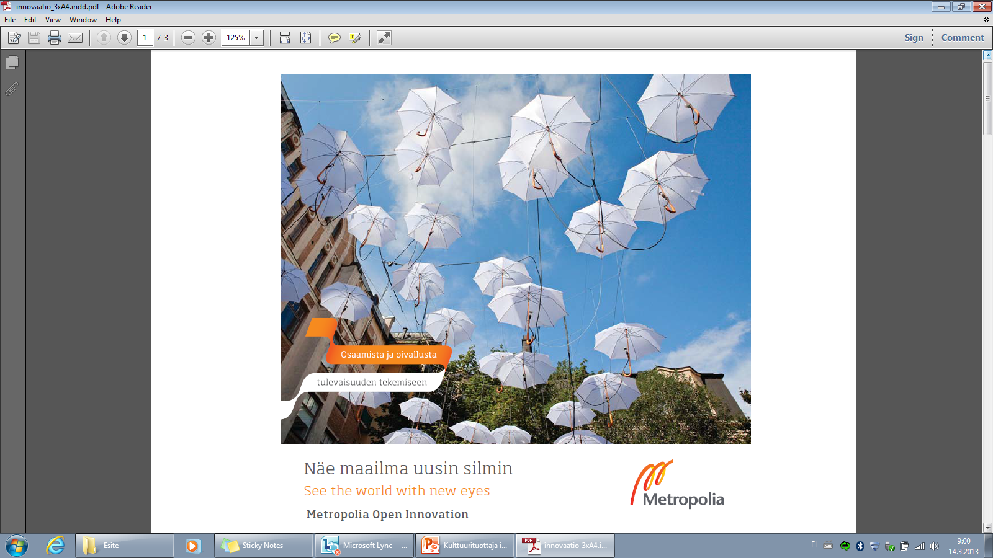
Kalvosarjan tekijän nimi

